Slide 1
▶
YouTube 急上昇ランキング
TOP 5
2026年08月13日
ずんだもんと一緒に見ていくのだ！

Slide 2

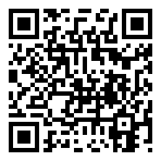
#5
スキルを上げないと進めない世界でエンドラ討伐【マイクラ】
📺 ドズル社
👁 32万回 👍 1万
▲ QRコードで視聴

Slide 3

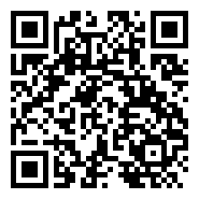
#4
遺書 / キタニタツヤ - Final Draft / Tatsuya Kita…
📺 キタニタツヤ / Tatsuya Kitani
👁 7万回 👍 6,856
▲ QRコードで視聴

Slide 4

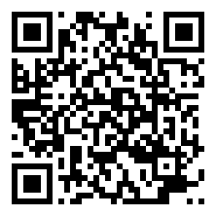
#3
Fate/Grand Order カルデア放送局 ライト版 ～水着イベント202…
📺 【公式】Fate/Grand Order チャンネル
👁 66万回 👍 1万
▲ QRコードで視聴

Slide 5

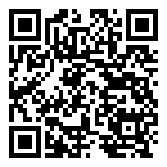
#2
映画『逃げろお嬢さん』10.2 [Fri] 本予告 井口理（King Gnu）×…
📺 【公式】ナカチカピクチャーズ
👁 9,156回 👍 379
▲ QRコードで視聴

Slide 6

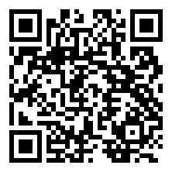
🏆 NO.1 🏆
【original anime MV】きゃぴ【宝鐘マリン / hololive】
📺 Marine Ch. 宝鐘マリン
👁 59万回 👍 7万
▲ QRコードで視聴

Slide 7
以上！
YouTube急上昇 TOP5でした！
チャンネル登録・ いいね！よろしくなのだ🌿
また明日もお楽しみに！

